Slide 1
BẢO VỆ KHÓA LUẬN TỐT NGHIỆP
C0119G1
CODEGYM Hà Nội

Slide 2


GIỚI THIỆU THÀNH VIÊN
TRẦN VĂN TRÁNG
Thành viên
TÔ ANH TÚ
LÊ TRỌNG HÀ

Slide 3
NỘI DUNG BÁO CÁO
Nội Dung
I. TỔNG QUAN VỀ ĐỀ TÀI
II. GIỚI THIỆU CHỨC NĂNG CỦA SẢN PHẨM
III. TỔNG KẾT

Slide 4
I. TỔNG QUAN VỀ ĐỀ TÀI
Lí do chọn đề tài?
Nhằm đáp ứng nhu cầu ngày càng lớn của con người, giúp mọi người có thể đặt nhà đặt nhà để đi du lịch, nghỉ ngơi, giải trí ở khắp mọi nơi
Đáp ứng nhu cầu du lịch khắp nơi của con người
Phát triển về ngành du lịch của cả nước

Slide 5
I. TỔNG QUAN VỀ ĐỀ TÀI
Mục tiêu chọn đề tài
Cung cấp cho khách hàng những ngôi nhà đẹp, độc đáo một cách tiện lợi, dễ dùng để mọi người có thể dừng chân bất cứ nơi nào.
Nắm vững được kiến thức cơ bản về spring boot và angular

Slide 6
I. TỔNG QUAN VỀ ĐỀ TÀI
Giới hạn và phạm vi
Xây dựng website cho thuê nhà trực tuyến với các chức năng như: giới thiệu nhà, đăng nhập, đăng kí, đặt nhà online, có thể đăng nhà cho thuê, tìm kiếm nhà muốn thuê…
Phạm vi sử dụng: sử dụng online trên mạng
Đối tượng sử dụng: Website có thể được sử dụng bởi người thuê nhà, người đăng nhà cho thuê…

Slide 7
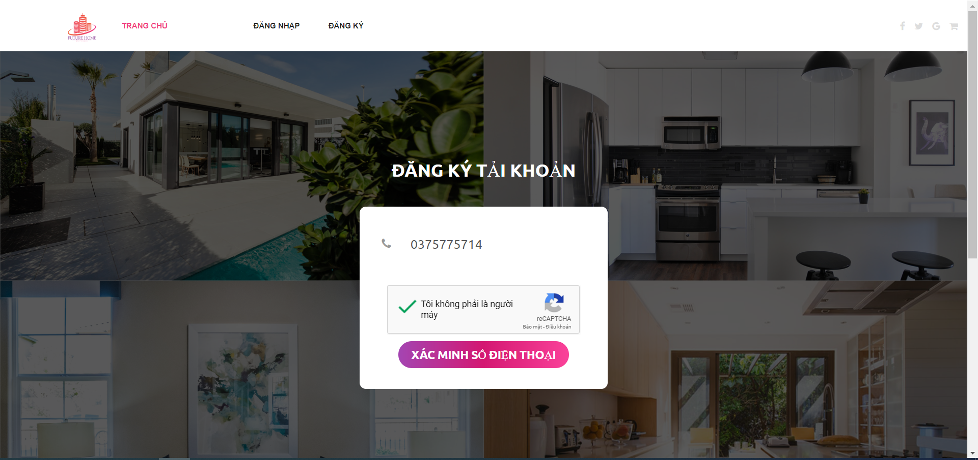
II. GIỚI THIỆU CHỨC NĂNG
1. Đăng kí: Có sử dụng firebase để gửi mã về số điện thoại để đăng kí
Bước 1. Nhập số điện thoại để nhận code đăng kí

Slide 8
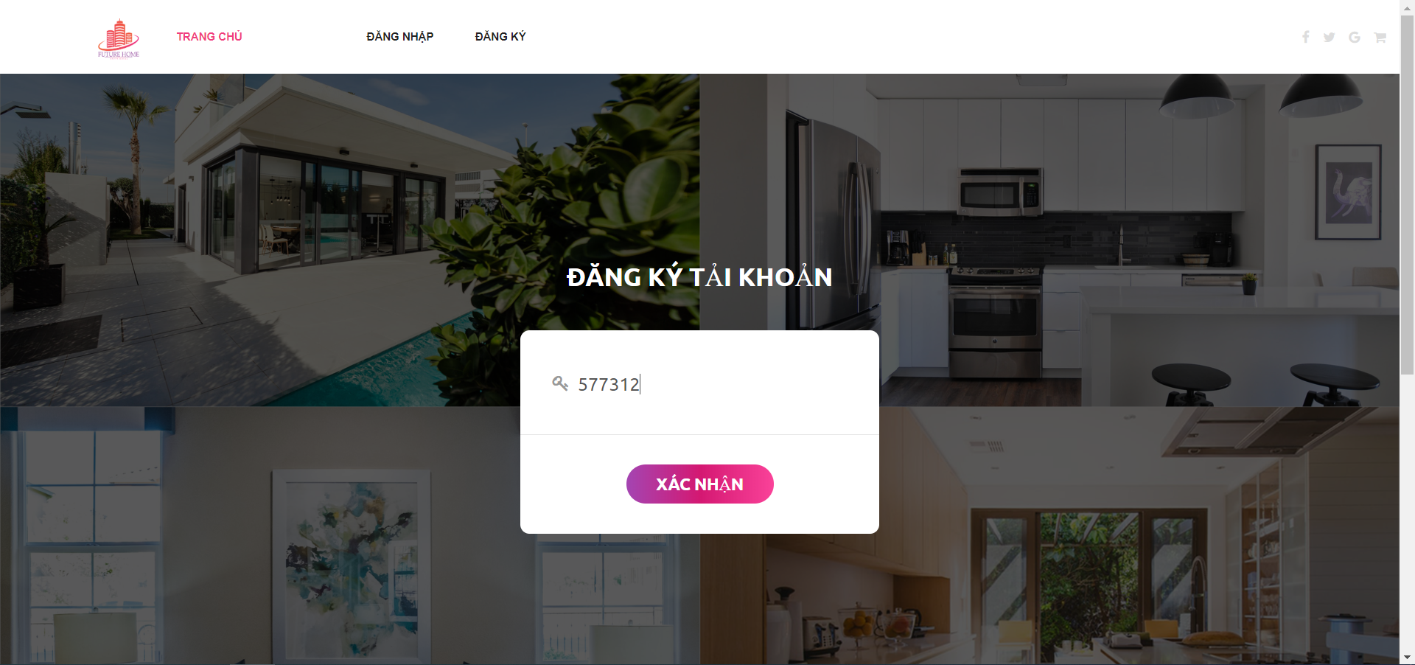
II. GIỚI THIỆU CHỨC NĂNG
Bước 2. Nhập mã OTP được gửi vào điện thoại để tiếp tục đăng kí

Slide 9
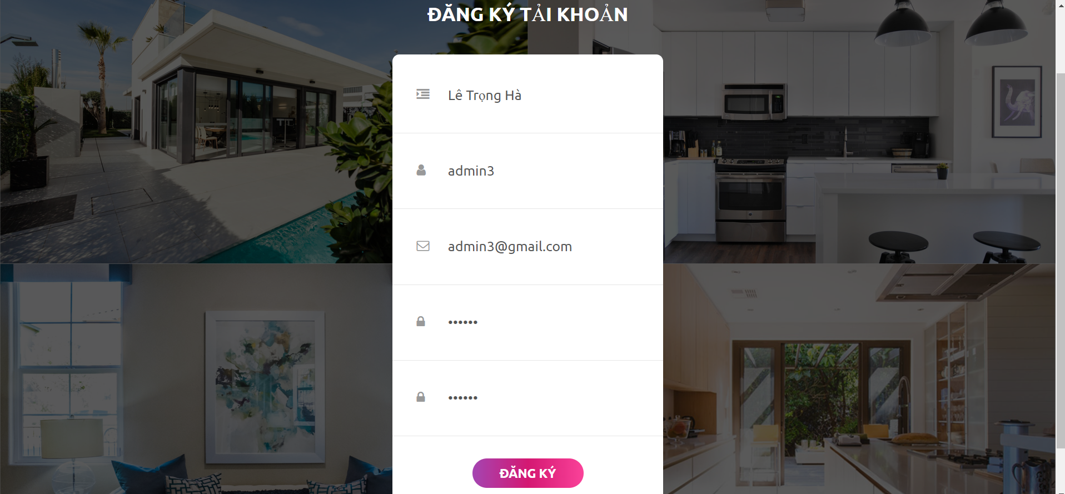
II. GIỚI THIỆU CHỨC NĂNG
Bước 2. Điền đầy đủ thông tin và ấn “ĐĂNG KÍ” để hoàn tất

Slide 10
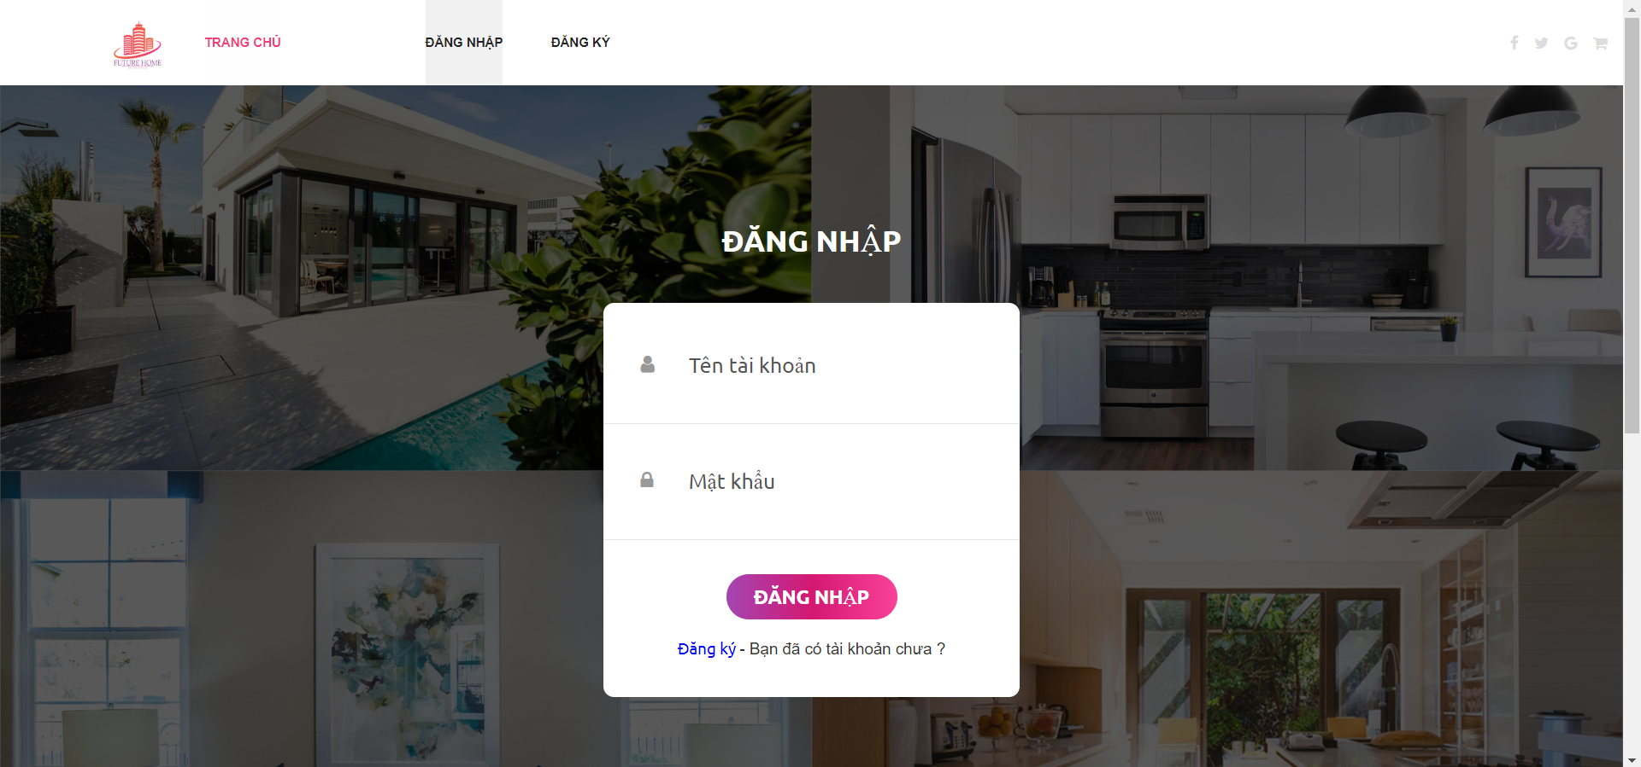
II. GIỚI THIỆU CHỨC NĂNG
2. Đăng Nhập: Xử dụng tài khoản đã đăng kí để đăng nhập

Slide 11
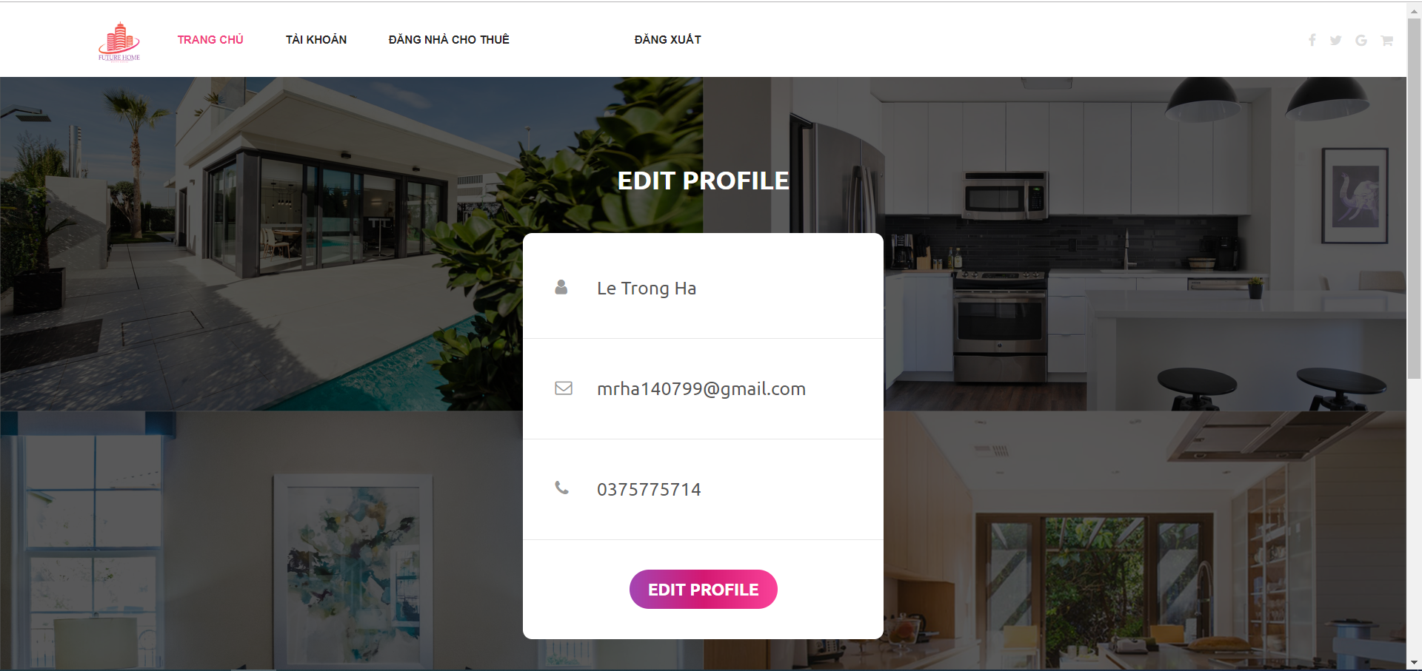
II. GIỚI THIỆU CHỨC NĂNG
3. Chỉnh sửa thông tin cá nhân

Slide 12

II. GIỚI THIỆU CHỨC NĂNG
4. Thay đổi mật khẩu:

Slide 13
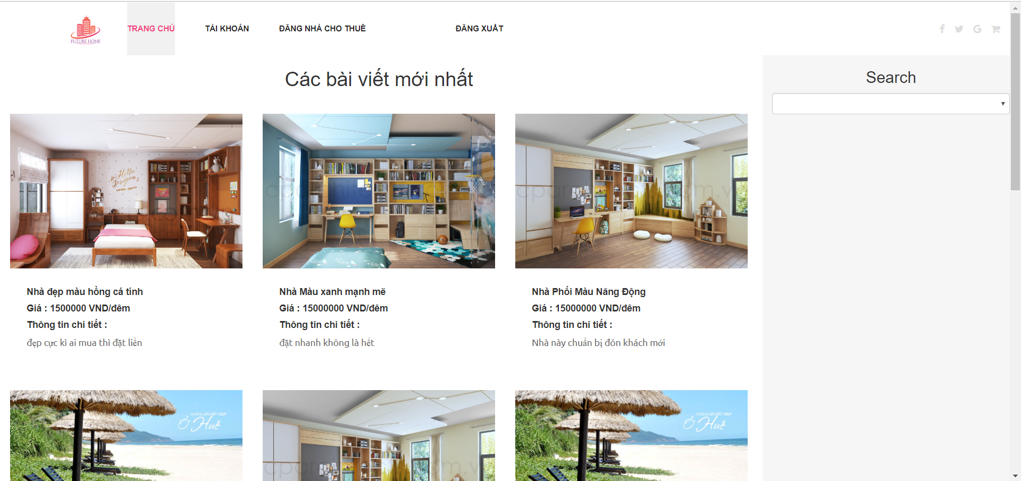
II. GIỚI THIỆU CHỨC NĂNG
5. Đăng xuất:

Slide 14
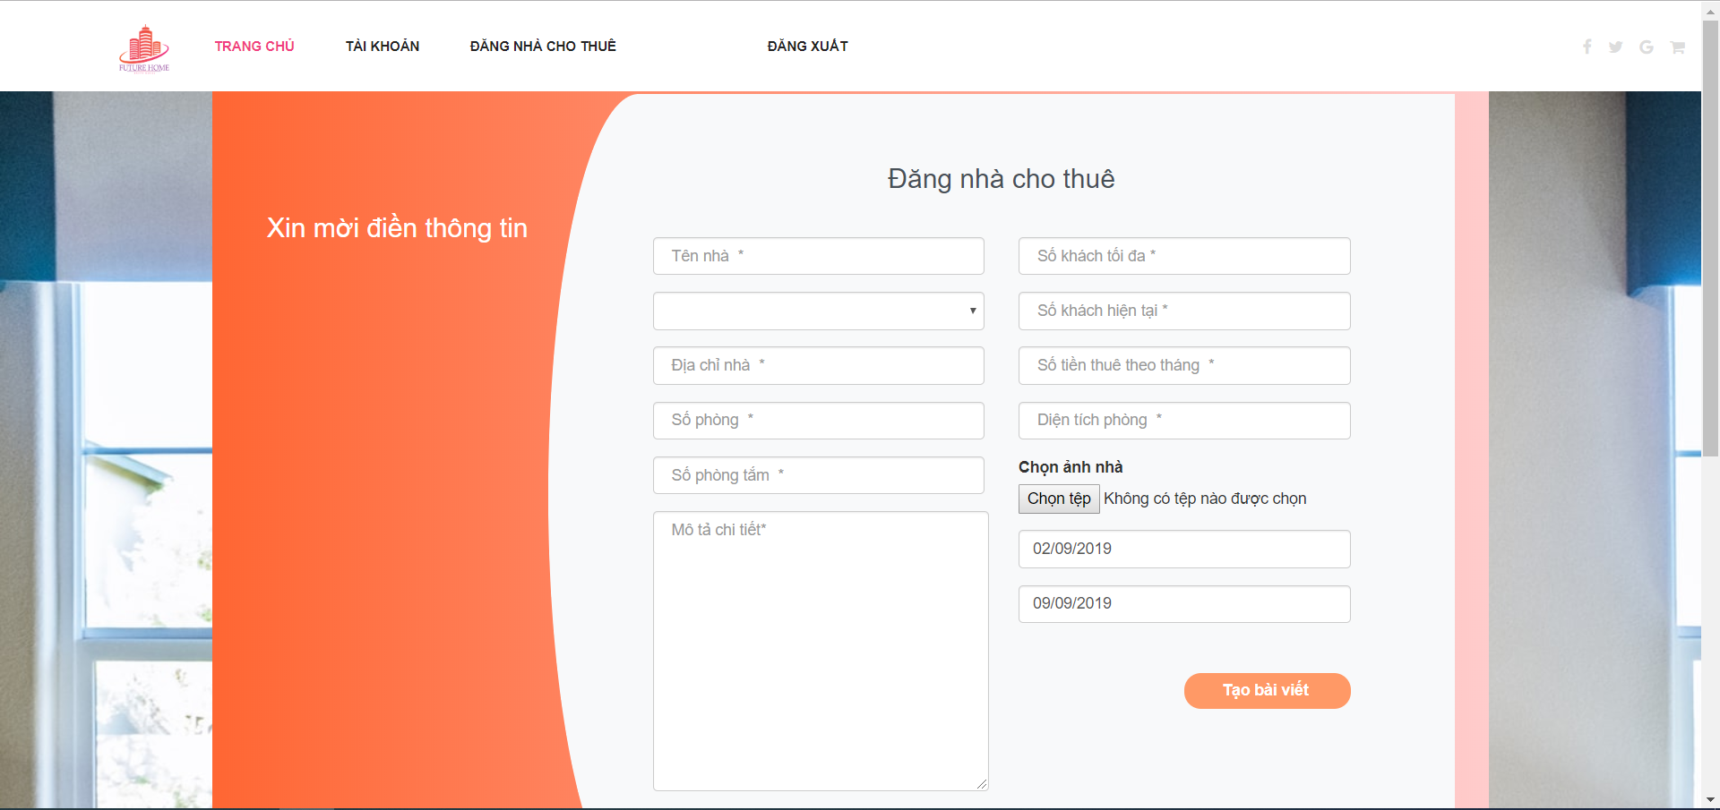
II. GIỚI THIỆU CHỨC NĂNG
6. Đăng nhà cho thuê:

Slide 15
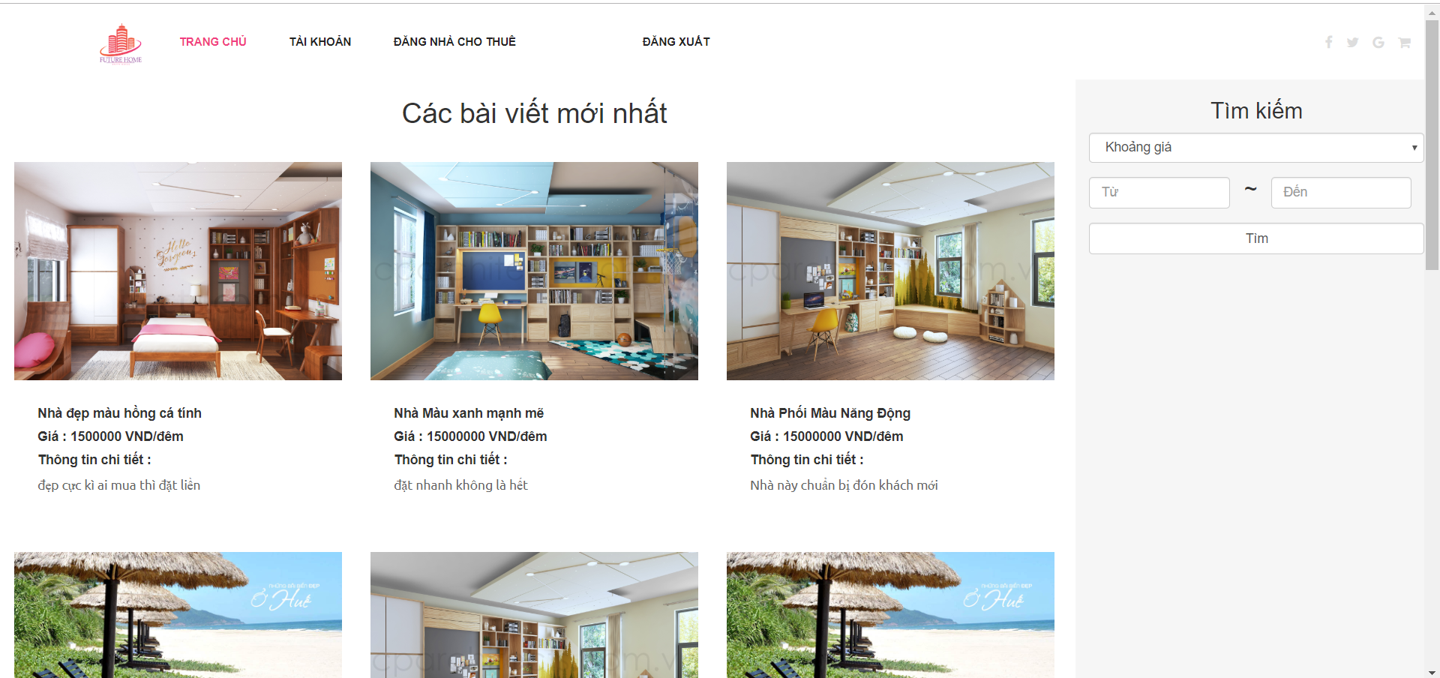
II. GIỚI THIỆU CHỨC NĂNG
7. Tìm kiếm:

Slide 16
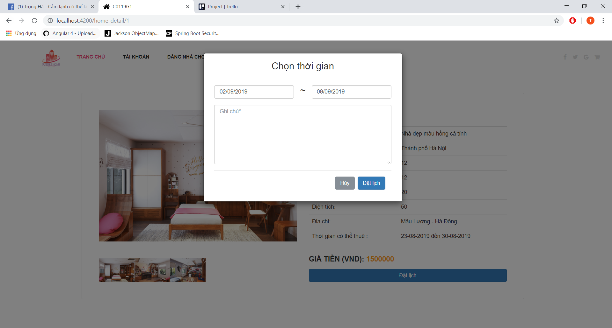
II. GIỚI THIỆU CHỨC NĂNG
8. Thuê nhà:

Slide 17
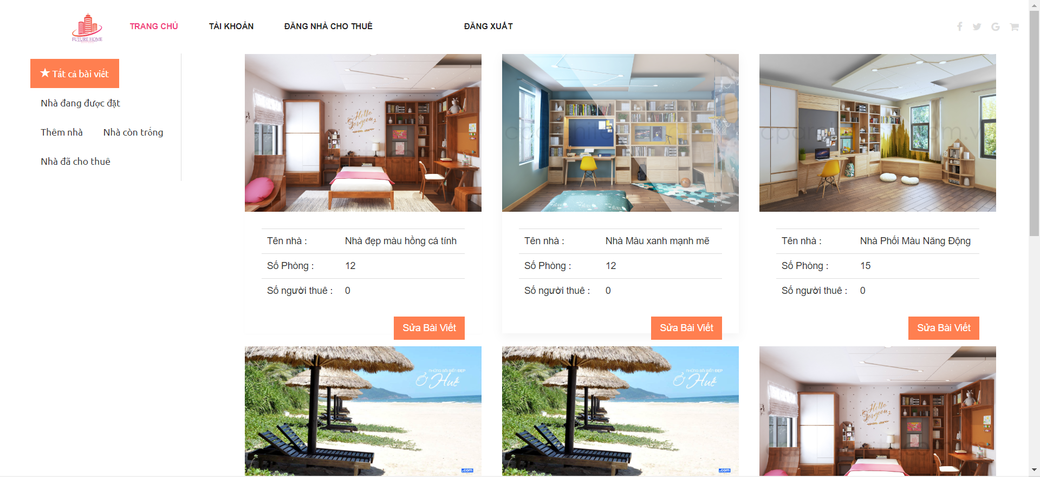
II. GIỚI THIỆU CHỨC NĂNG
8. Lịch sử bài viết và chỉnh sửa bài viết:

